Slide 1
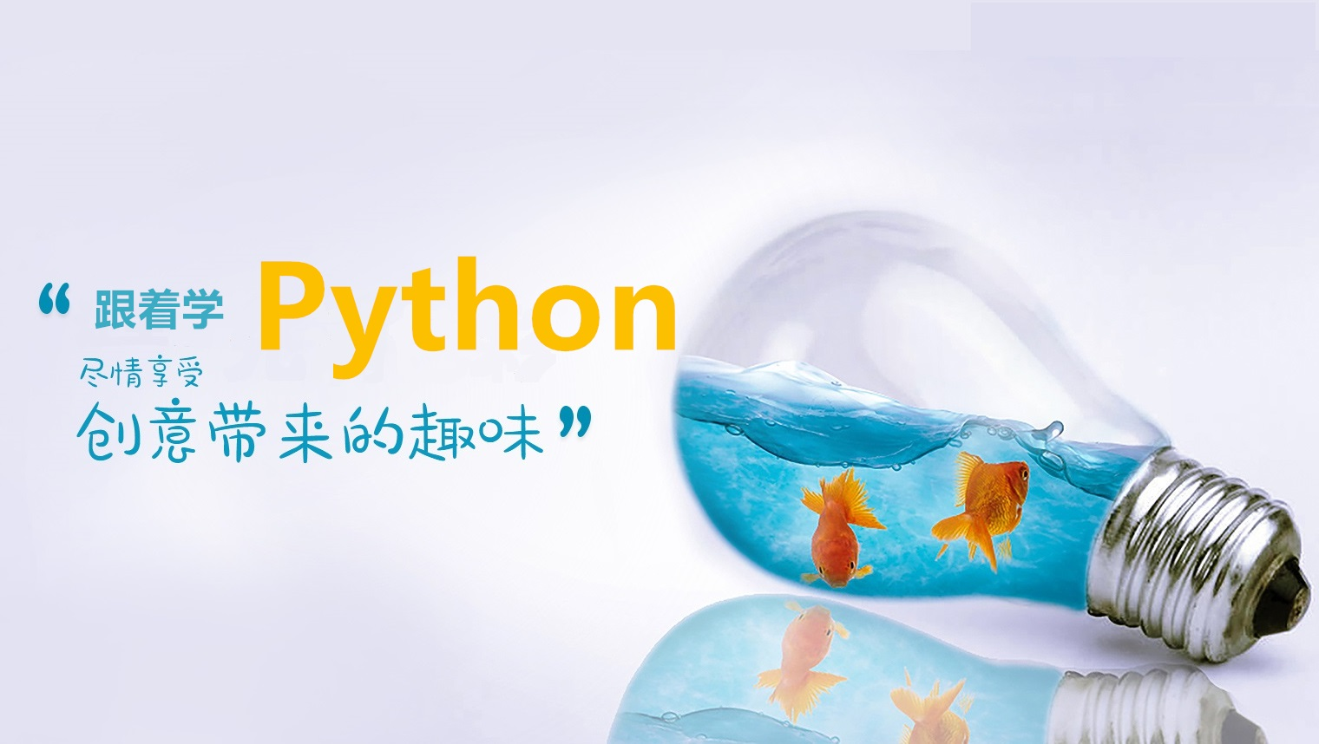
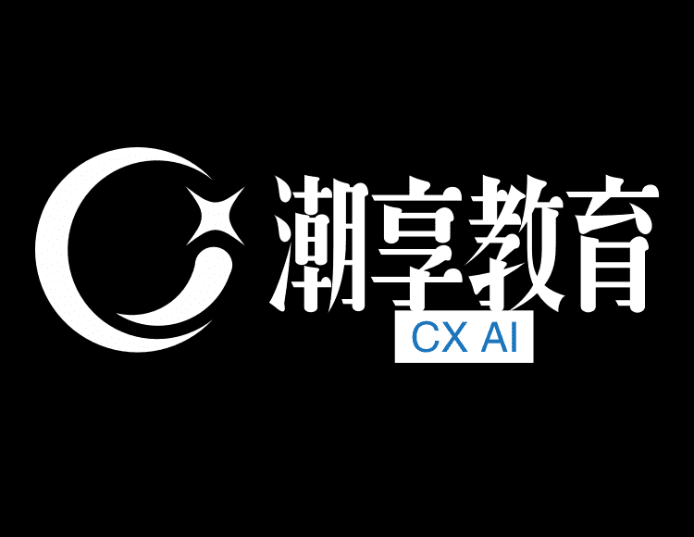
主讲老师：李挺

Slide 2
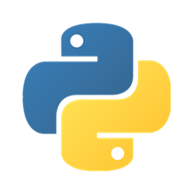
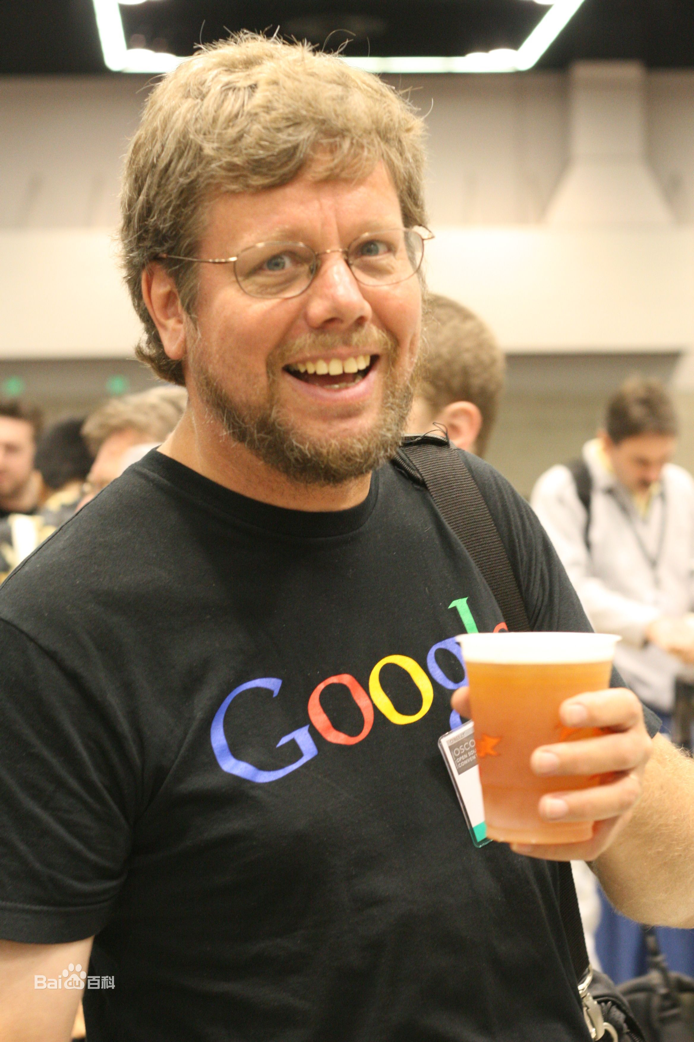



什么是Python语言？
01
编程语言种类
目前已经存在的编程语言有：C语言、C++、Java语言、Python语言、R语言、PHP、C#等等
Python语言
一种被广泛使用的高级通用脚本编程语言。
创始人
Python语言是由Guido van Rossum 设计并领导开发，最早的可用版本诞生与1991年。

Slide 3
为什么要学Python语言？
02
主流
编程语言排行
Python是最容易掌握的编程语言，而且具有超高人气。
Web开发
数据分析与计算
库丰富
数据挖掘
人工智能
Python是万能的胶水语言，丰富的库。
系统网络运维
图形界面开发
语法简单
Python语言主要用来精确表达问题逻辑，接近自然语言，只有33个保留字，十分简洁。实现相同程序功能，Python语言的代码行数仅相当于其他语言的1/5至1/10。更少的代码行数、更简洁的表达方式可减少程序错误以及缩短开发周期。
免费、开源、扩展性好等等

Slide 4
怎么样学习Python学习语言？
03
观看视频，并在PPT里记录你所遇到的问题
30%
20%
动手实现视频中的所有代码
完成每一章之后的习题练习，配套有习题详细解答
10%
40%
实现自己的小项目

Slide 5
学习Python哪个版本？
04
Python雏形版本
1991年
2000年10月
Python 2.0版本发布
Python3.0版本发布，3版本无法与2.x版本不兼容
2008年
2010年
Python 2.7最后一个版本
Python3.5版本发布
2015年
2019年
Python3.7版本发布
终止支持Python2版本
2020年

Slide 6
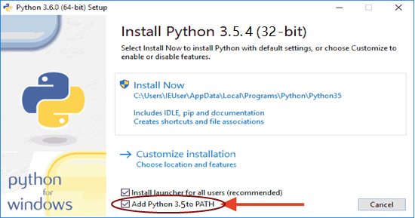
Python开发环境配置
下载地址：https://www.python.org/downloads/
Python解释器
记住：勾选Add Python 3.5 to PATH

Slide 7
Python的IDE有哪些？
IDE(Integrated Development Environment):集成开发环境
1. Vim
2. Eclipse with PyDev
3. Sublime Text
4. PyCharm
5. PyScripter

Slide 8
Pycharm的安装
下载地址：https://www.jetbrains.com/pycharm/download
Create Desktop Shortcut：创建桌面快捷方式，一个32位，一个64位，老师的电脑是64位系统，所以选择64位。
勾选Create Associations是否关联文件，选择以后打开.py文件就会用PyCharm打开。

Slide 9
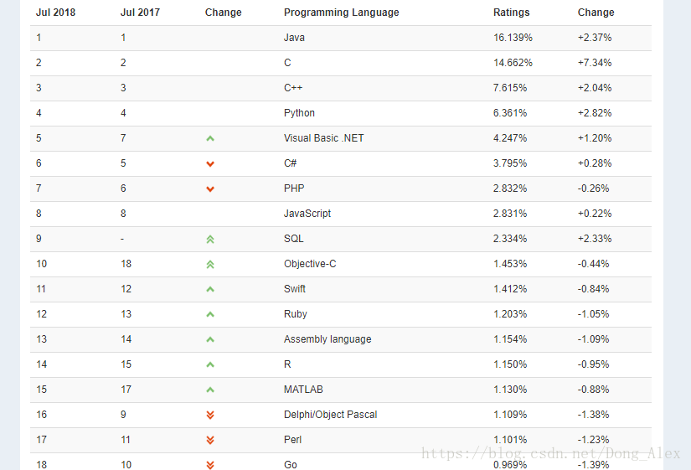
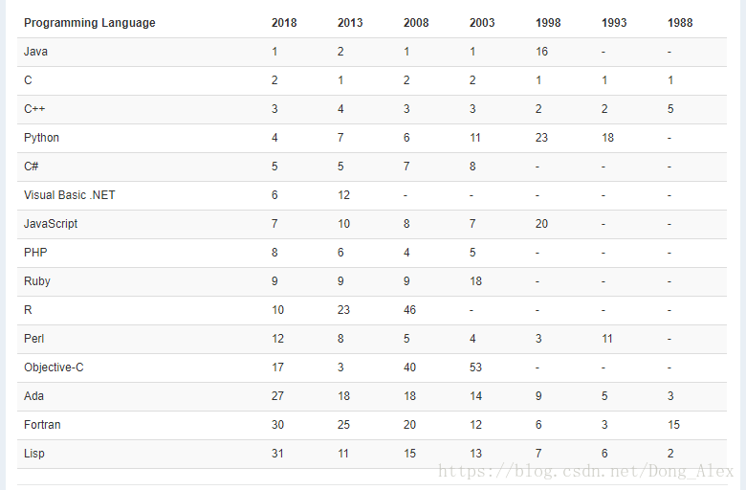
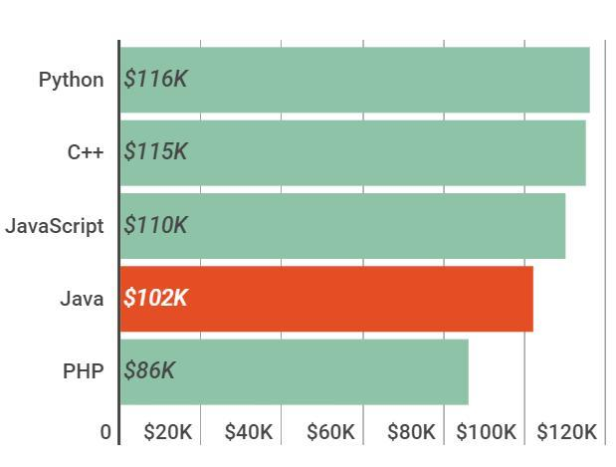
返回

